Slide 1
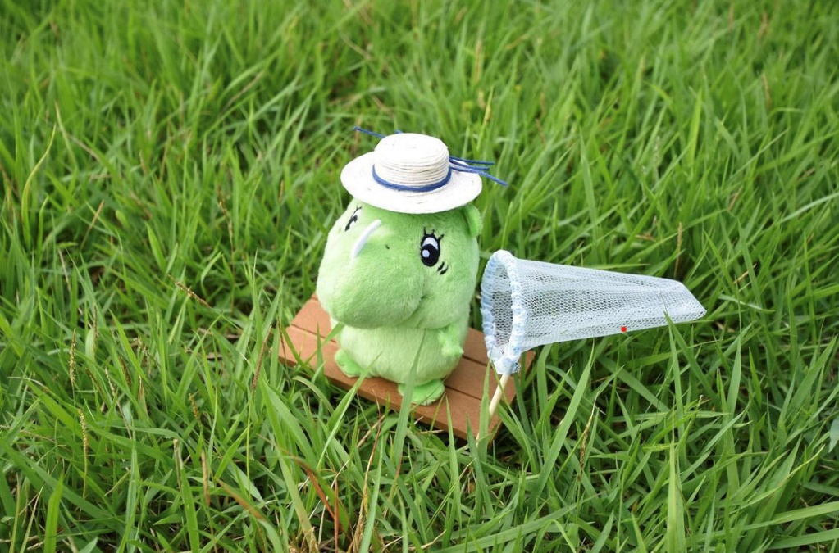
※本テンプレートは２Ｌサイズ（127×178mm）に対応しています
夏季休暇のお知らせ

